Slide 1
MINT-Online Querschnittsbereich „Kompetenzerfassung und –anrechnung“ Nicht-traditionelle Studierende an deutschen Hochschulen Eine Sonderauswertung der Mediennutzungsstudie im Projekt MINT-Online
gefördert durch

Slide 2
Merkmale nicht-traditionell Studierender
Biografie
traditionell
nicht- traditionell
nicht älter als 29 Jahre und keine Aus- oder Fortbildung absolviert | 30 Jahre oder älter oder Berufsausbildung oder berufliche Aufstiegsfort-bildung absolviert

Slide 3
Merkmale nicht-traditionell Studierender
berufliche Tätigkeit neben dem Studium max. 19 Stunden pro Woche und keine Kinder
berufliche Tätigkeit neben dem Studium mehr als 19 Stunden pro Woche oder hat Kind(er)
normal
Zeitbudget
einge-schränkt

Slide 4
Gruppen nicht-traditionell Studierender
Biografie
traditionell
nicht- traditionell
traditionelle Biografie, normales Zeitbudget | nicht-traditionelle Biografie, normales Zeitbudget
traditionelle Biografie, eingeschränktes Zeitbudget | nicht-traditionelle Biografie, eingeschränktes Zeitbudget
normal
Zeitbudget
einge-schränkt

Slide 5
Gruppen nicht-traditionell Studierender
Biografie
traditionell
nicht- traditionell
z.B. klassische Abiturient(inn)en | z.B. Ausbildung vor dem (Vollzeit-) Studium oder berufliche Umorientierung
z.B. Studierende mit Kindern | z.B. berufsbegleitend Studierende
normal
Zeitbudget
einge-schränkt

Slide 6
Gruppen nicht-traditionell Studierender
Biografie
traditionell
nicht- traditionell
traditionelle Studierende | nicht-traditionelle Studierende
nicht traditionelle Studierende | nicht-traditionelle Studierende
normal
Zeitbudget
einge-schränkt

Slide 7
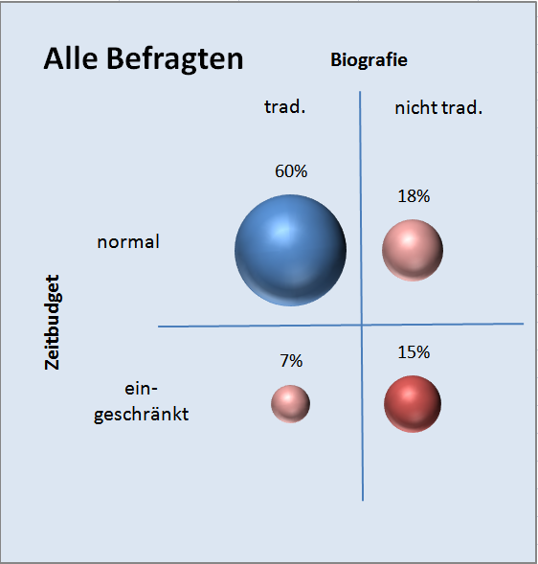
Gruppen nicht-traditionell Studierender
Alle Befragten (N=2229)

Slide 8
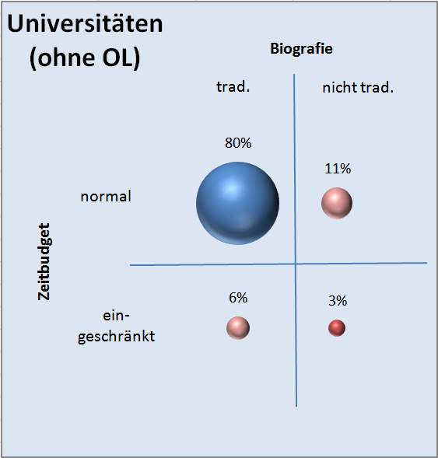
Gruppen nicht-traditionell Studierender
Universitäten (außer Uni Oldenburg / FU Hagen) (N=840)

Slide 9
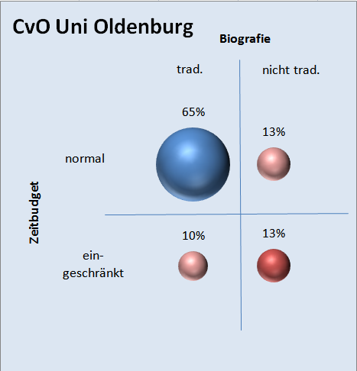
Gruppen nicht-traditionell Studierender
CvO Universität Oldenburg (N=250)

Slide 10
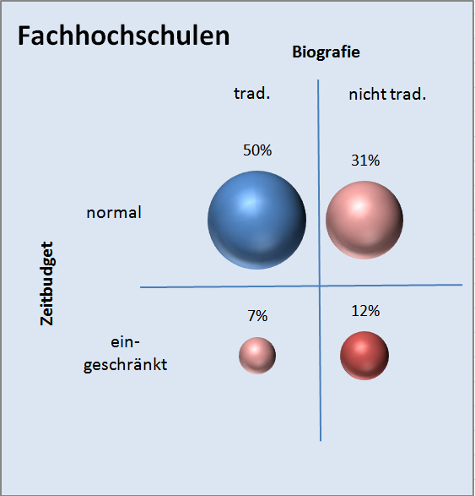
Gruppen nicht-traditionell Studierender
Fachhochschulen (N=825)

Slide 11
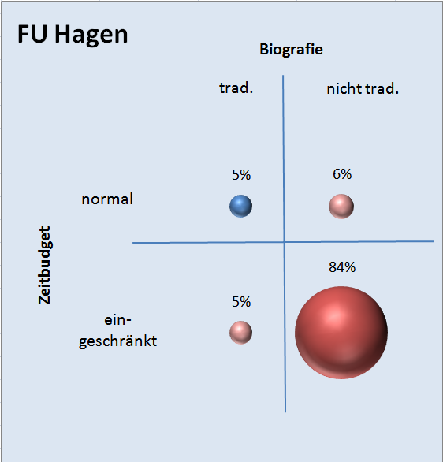
Gruppen nicht-traditionell Studierender
FU Hagen (N=188)

Slide 12
Unterstützung nicht-traditionell Studierender
erforderliche Maßnahmen
flexible Modularisierung Online-Module variable Teilzeitstudienmodelle Vorlesungsaufzeichnungen Kinderbetreuung
normal
Zeitbudget
einge-schränkt

Slide 13
Maßnahmen für nicht-traditionell Studierende
Beispiel CvO Universität Oldenburg
flexible Modularisierung Online-Module variable Teilzeitstudien-modelle Vorlesungs-aufzeichnungen Kinderbetreuung

Slide 14
Unterstützung nicht-traditionell Studierender
erforderliche Maßnahmen
Biografie
traditionell
nicht- traditionell
 | Anrechnung beruflicher Kompetenzen Studienvor-bereitungskurse Anknüpfen an berufliche Erfahrungen Umgang mit Heterogenität

Slide 15
Maßnahmen für nicht-traditionell Studierende
Beispiel CvO Universität Oldenburg
Anrechnung beruflicher Kompetenzen Studienvor-bereitungskurse Anknüpfen an berufliche Erfahrungen Umgang mit Heterogenität

Slide 16
Kontakt
Querschnittsbereich „Kompetenzerfassung und –anrechnung“
Carl-von-Ossietzky-Universität Oldenburg
26111 Oldenburg
http://www.anrechnung.uni-oldenburg.de
Dr. Wolfgang Müskens
wolfgang.mueskens@uni-oldenburg.de
Dipl.-oec. Anja Eilers-Schoof
anja.eilers.schoof@uni-oldenburg.de

